Slide 1

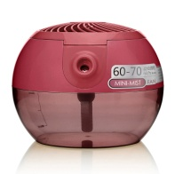



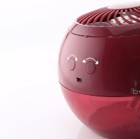
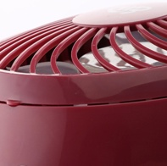
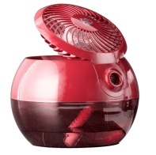
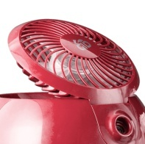
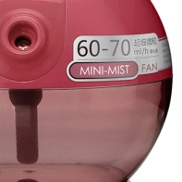
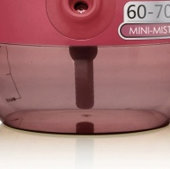
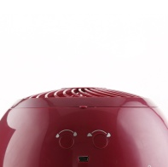
市场参考价： 348.00
批发价：100.00
GD-F030R
礼想家 逸彩 加湿电子扇
产品参数 ：DC5V 2.5W 600mL
装箱明细 ：12pcs/箱
包装尺寸 ：17.3×17.3×17cm
功能简介：
·加湿电子风扇，工作电压DC5V， USB连接供电。
·仿生造型，个性时尚美观。
·使用直流无刷电机，寿命时间长， 噪音低并环保节能。
·使用微孔雾化片，中间喷雾，质量稳定。
薄雾加湿可防止静电的产生，带来舒畅心情，有益身心健康。

